Slide 1


Métodos No Supervisados II: Clúster
María Noelia Romero
Clase 7

Slide 2
En la clase de hoy
0. Cuestiones operativas del curso: Recordatorios
Clusters: Motivación, Ideas y definiciones
Algoritmo de Clúster de K-medias & Consideraciones,
Aplicaciones de Clúster de K-medias
Algoritmo de Clúster Jerárquico, Dendograma y visualización

Slide 3
Cuestiones operativas del curso: Próximos Deadlines
TP 2: EPH. Martes 22 de Abril, 17:00 hs
Presentación Grupal: Consignas Disponible. Viernes 25 de Abril, 17:00 hs
Revisión del cronograma 2: Chequear nuevas fechas
Consultas: Email, Miércoles 4:00 pm a 5:00 pm o Calendly

Slide 4
1. Método no supervisado: Clúster
† Sosa Escudero, W., 2021, Big data, 7a edición, Siglo XXI Editores, Buenos Aires Cap 3, pag 69 a 76

Slide 5
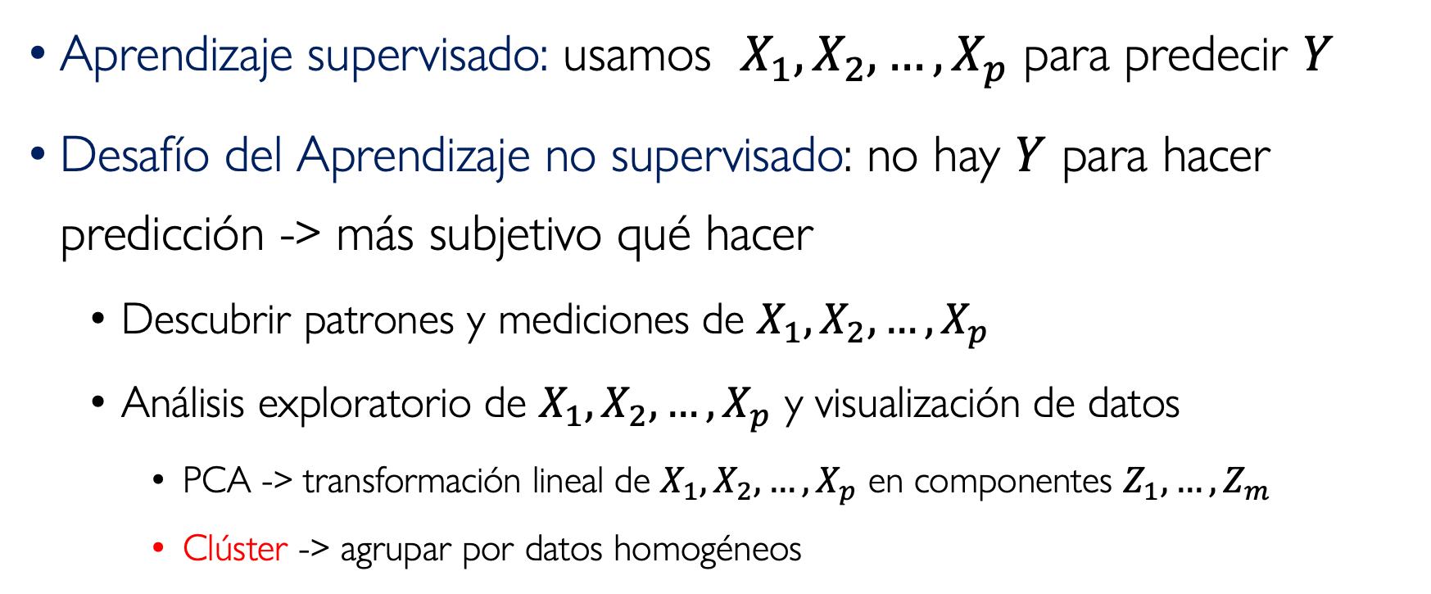
Motivación
Aprendizaje supervisado: usamos $X_{1},X_{2},…,X_{p}$ para predecir $Y$
Desafío del Aprendizaje no supervisado: no hay $Y$ para hacer predicción -> más subjetivo qué hacer
Descubrir patrones y mediciones de $X_{1},X_{2},…,X_{p}$
Análisis exploratorio de $X_{1},X_{2},…,X_{p}$ y visualización de datos
PCA -> transformación lineal de $X_{1},X_{2},…,X_{p}$ en componentes $Z_{1}, …,Z_{m}$
Clúster -> agrupar por datos homogéneos

Slide 6
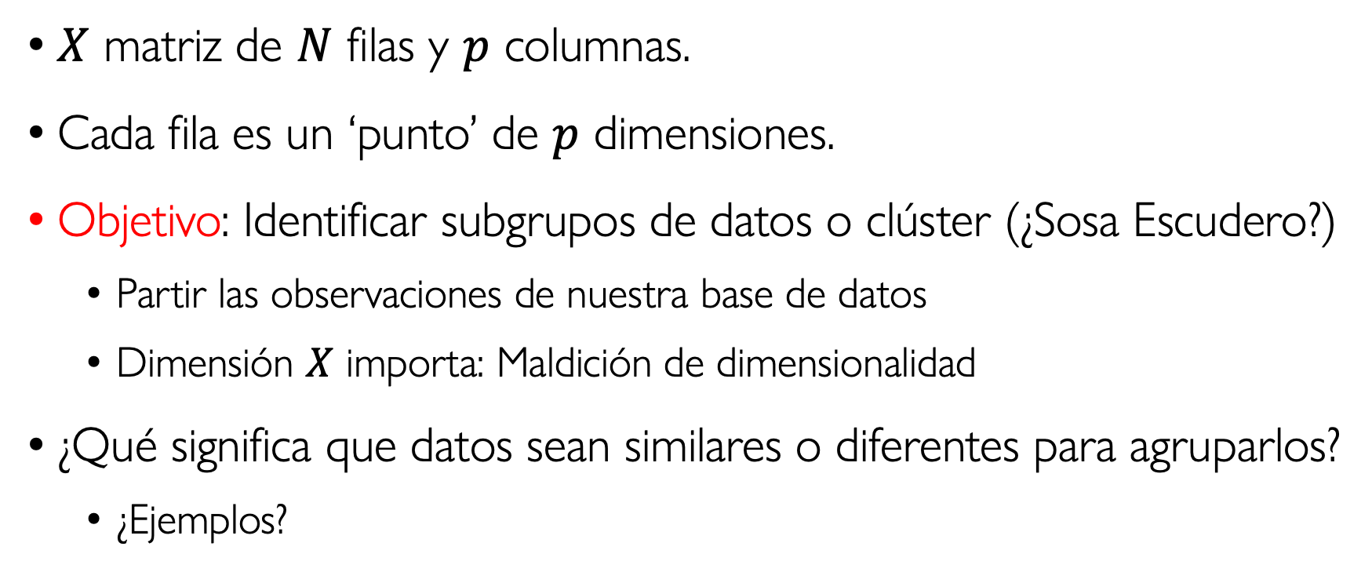
Objetivo e Intuición
$X$ matriz de $N$ filas y $p$ columnas.
Cada fila es un ‘punto’ de $p$ dimensiones.
Objetivo: Identificar subgrupos de datos o clúster (¿Sosa Escudero?)
Partir las observaciones de nuestra base de datos
Dimensión $X$ importa: Maldición de dimensionalidad
¿Qué significa que datos sean similares o diferentes para agruparlos?
¿Ejemplos?

Slide 7
Métodos más usados
Dos métodos más usados:
K-means o K-medias: agrupamos en un numero de cluster pre-especificado
Clúster jerárquico: no especificamos número de grupos de las observaciones y podemos visualizarlo en un Dendograma (parecido a un árbol)

Slide 8
2. K-medias
† James, G., Witten, D., Hastie, T., Tibshirani, R., & Taylor, J. (2023). An introduction to statistical learning: With applications in Python. Chap. 12.4.1

Slide 9
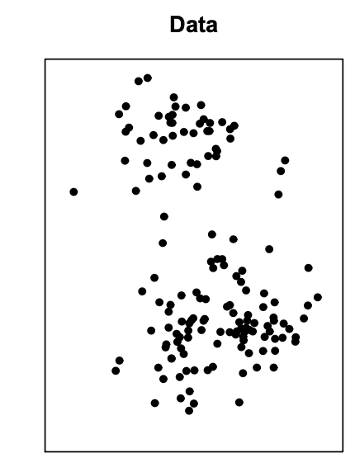

Objetivo e Ilustración I
Objetivo: agrupar la base de datos en $K$ grupos distintos sin superposición entre clusters.
Tenemos que pre-especificar $K$
James et al (2023) ISLP, pag. 524

Slide 10
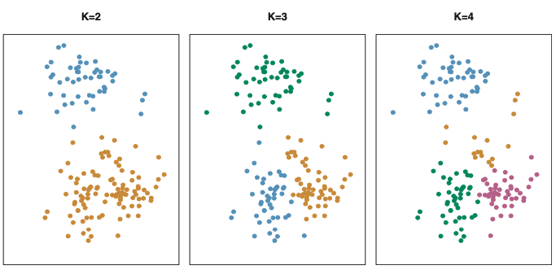
Objetivo e Ilustración II
Ejemplo: 150 obs. en grupos
Algoritmo simple e intuitivo
James et al (2023) ISLP, pag. 522

Slide 11
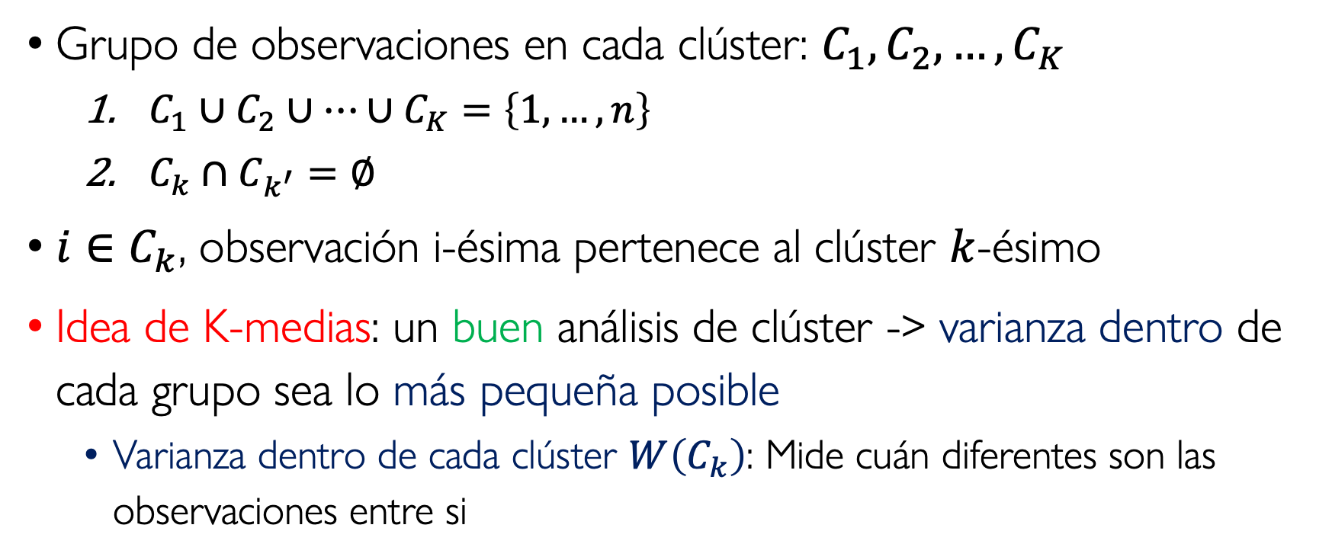
Idea de Agrupar: Formalmente
Grupo de observaciones en cada clúster: $C_{1},C_{2},…,C_{K}$
$C_{1}∪C_{2}∪…∪C_{K}=\left\{1,…, n\right\}$
$C_{k}∩C_{k^{′}}=∅$
${i∈C}_{k}$, observación i-ésima pertenece al clúster $k$-ésimo
Idea de K-medias: un buen análisis de clúster -> varianza dentro de cada grupo sea lo más pequeña posible
Varianza dentro de cada clúster $W\left(C_{k}\right)$: Mide cuán diferentes son las observaciones entre si

Slide 12
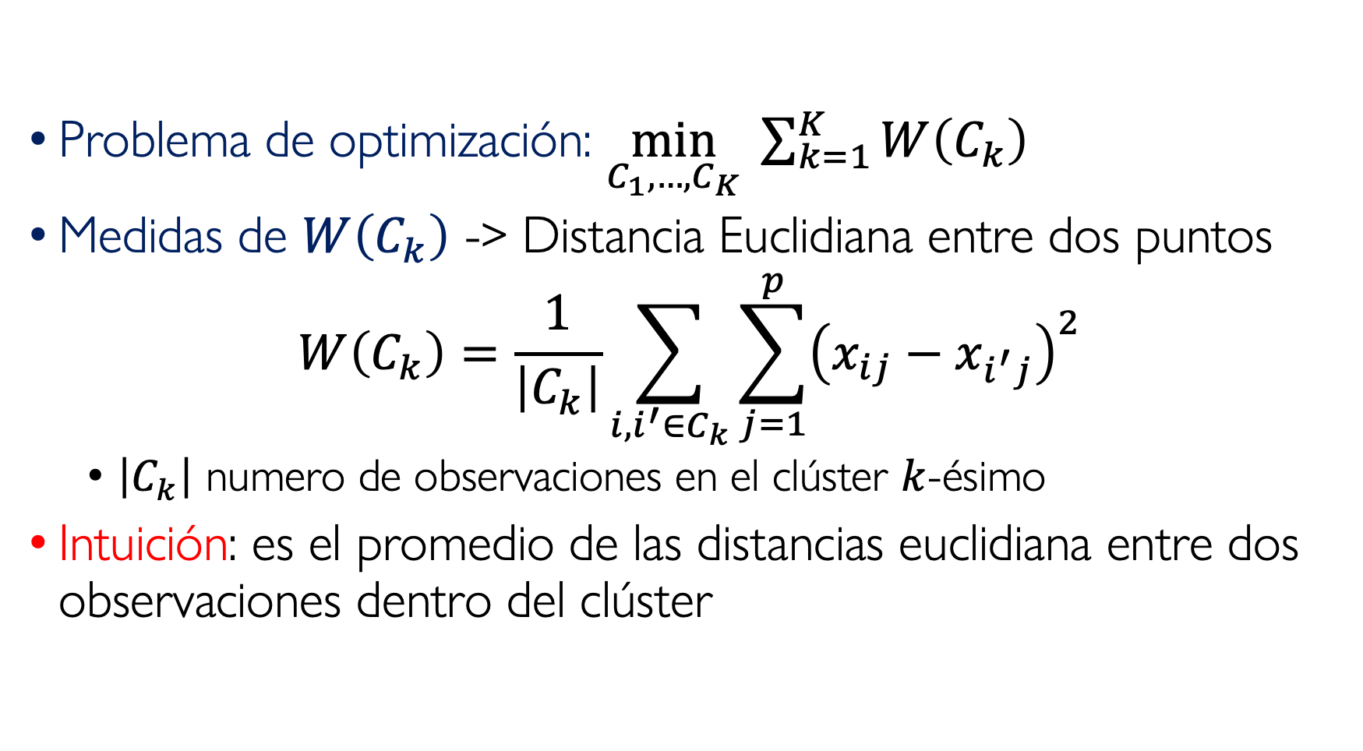
Notación de "disimilitud”
Problema de optimización: $\min_{C_{1},…,C_{K}} \sum_{k=1}^{K}{W\left(C_{k}\right)}$
Medidas de $W\left(C_{k}\right)$ -> Distancia Euclidiana entre dos puntos
$$W\left(C_{k}\right)=\frac{1}{\left|C_{k}\right|}\sum_{i,i^{′}∈C_{k}}{\sum_{j=1}^{p}{{\left(x_{ij}−x_{i^{′}j}\right)}^{2}}}$$
$\left|C_{k}\right|$ numero de observaciones en el clúster $k$-ésimo
Intuición: es el promedio de las distancias euclidiana entre dos observaciones dentro del clúster

Slide 13
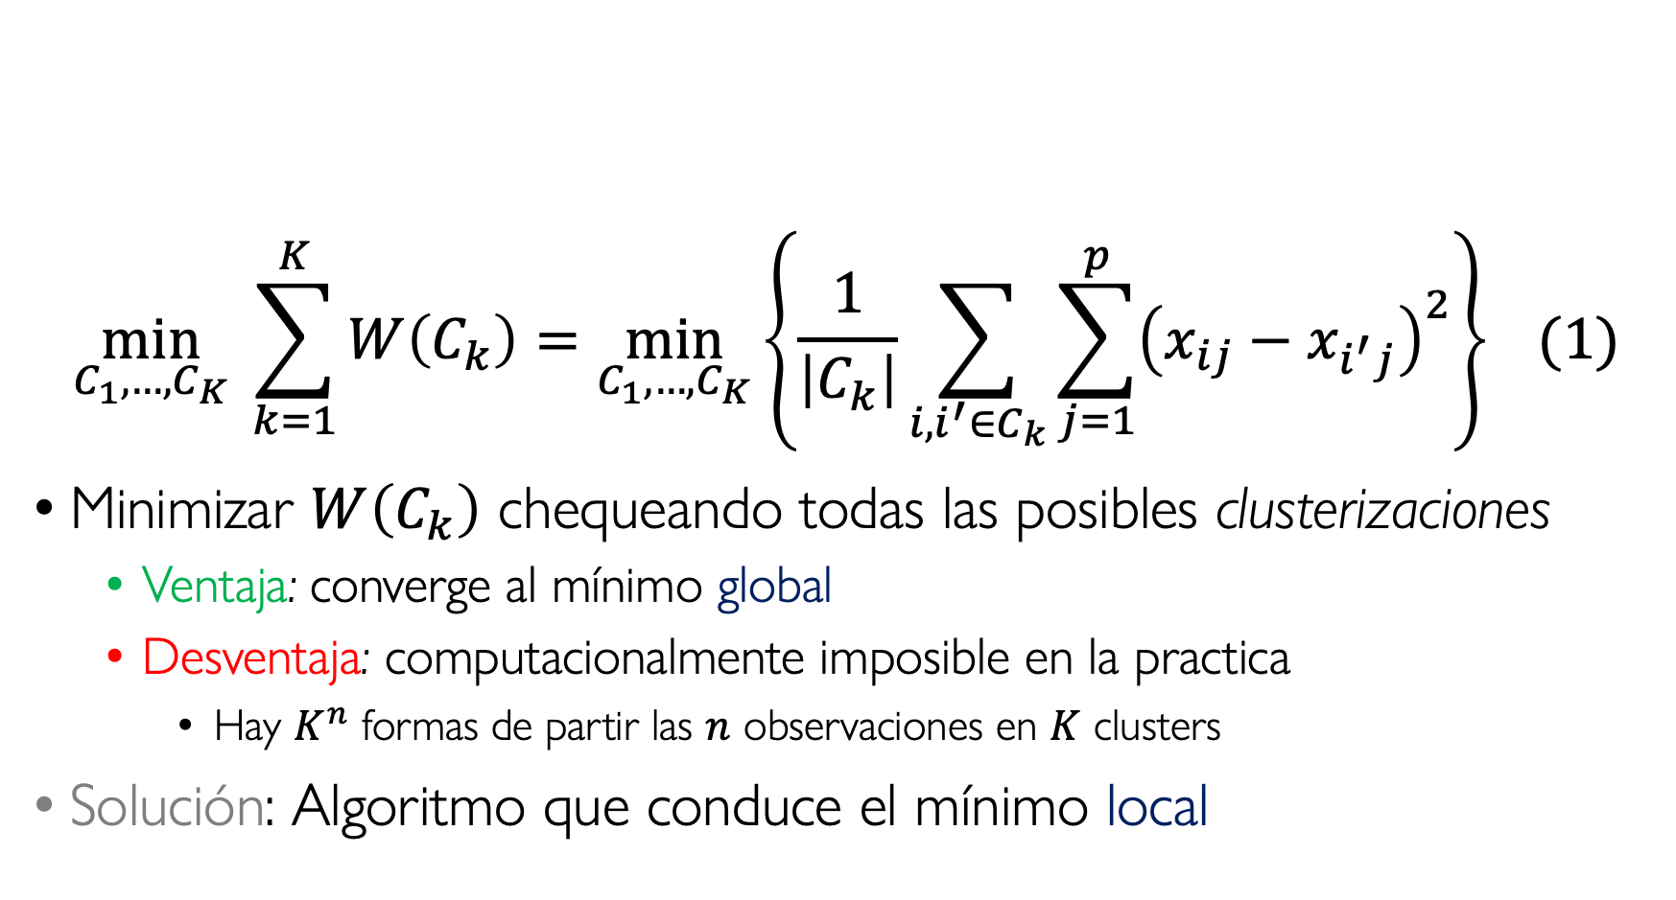
Problema de Optimización de Clúster
$$\min_{C_{1},…,C_{K}} \sum_{k=1}^{K}{W\left(C_{k}\right)}=\min_{C_{1},…,C_{K}}\left\{\frac{1}{\left|C_{k}\right|}\sum_{i,i^{′}∈C_{k}}{\sum_{j=1}^{p}{{\left(x_{ij}−x_{i^{′}j}\right)}^{2}}}\right\} (1)$$
Minimizar $W\left(C_{k}\right)$ chequeando todas las posibles clusterizaciones
Ventaja: converge al mínimo global
Desventaja: computacionalmente imposible en la practica
Hay $K^{n}$ formas de partir las $n$ observaciones en $K$ clusters
Solución: Algoritmo que conduce el mínimo local

Slide 14
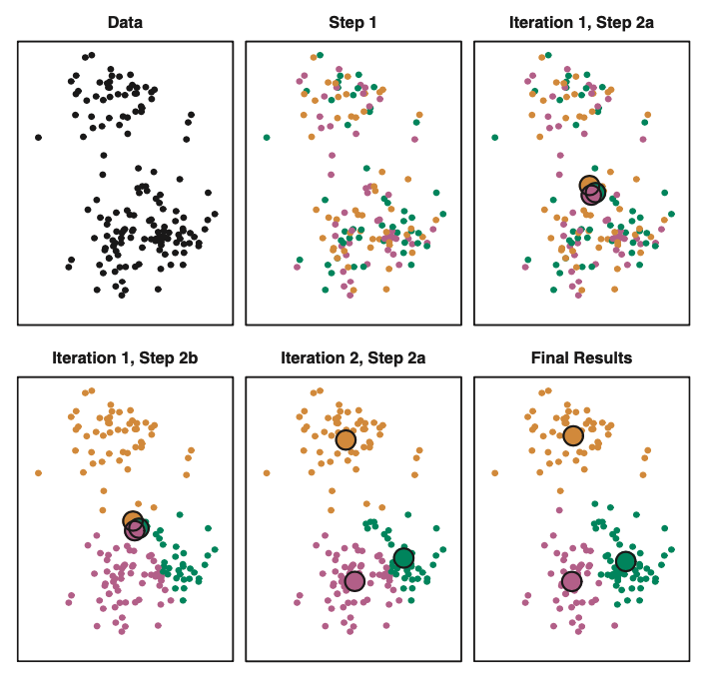


Visualización del algoritmo de K-medias
$$X_{1}$$
$$X_{2}$$

Slide 15
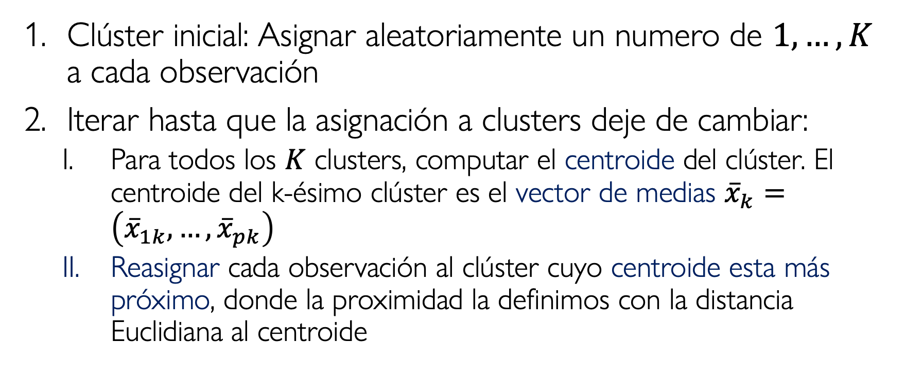
Algoritmo de K-medias: Formalmente
Clúster inicial: Asignar aleatoriamente un numero de $1,…,K$ a cada observación
Iterar hasta que la asignación a clusters deje de cambiar:
Para todos los $K$ clusters, computar el centroide del clúster. El centroide del k-ésimo clúster es el vector de medias ${\overline{x}}_{k}=\left({\overline{x}}_{1k}, …,{\overline{x}}_{pk}\right)$
Reasignar cada observación al clúster cuyo centroide esta más próximo, donde la proximidad la definimos con la distancia Euclidiana al centroide

Slide 16
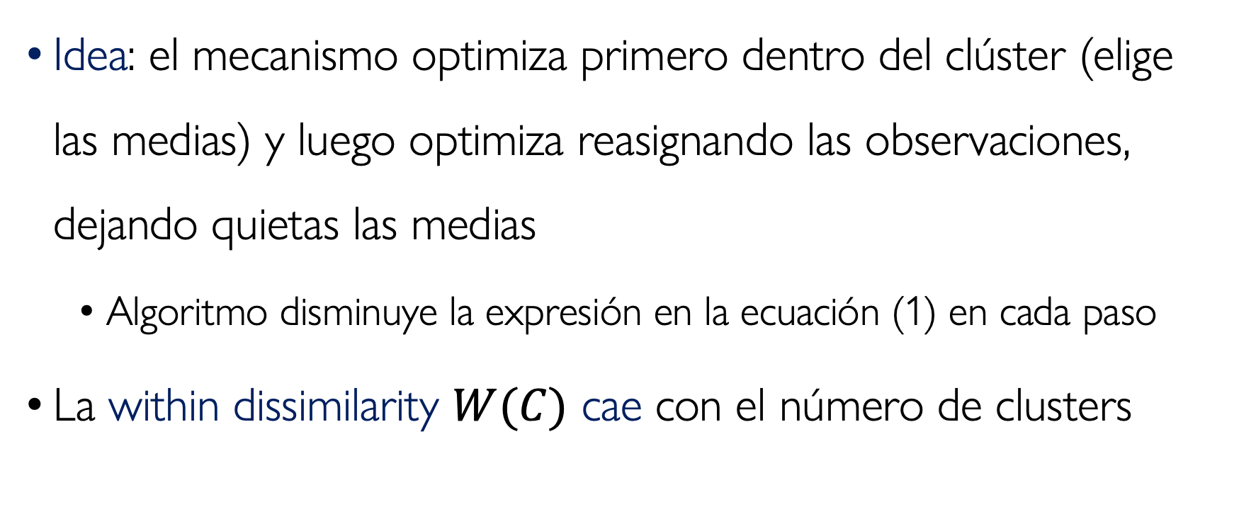
Algoritmo K-medias: Intuición
Idea: el mecanismo optimiza primero dentro del clúster (elige las medias) y luego optimiza reasignando las observaciones, dejando quietas las medias
Algoritmo disminuye la expresión en la ecuación (1) en cada paso
La within dissimilarity $W(C)$ cae con el número de clusters

Slide 17
Consideraciones I
Los grupos dependen de esa asignación aleatoria inicial
Esta es una implicancia de encontrar un mínimo local
Recomendación: Correr el algoritmo varias veces con distintas asignaciones iniciales
La media es poco robusta a outliers y computacionalmente más costosa
Alternativa 1: usar medianas: la ‘observación central’ -> K-medianas
Alternativa 2: usar submuestras y ver qué tanto difieren los grupos creados

Slide 18
Consideraciones II
Recomendación: estandarizar las variables -> evitar efectos de escala
Numero de clusters: No hay un mecanismo comúnmente aceptado.
Índices pueden ser usados para inferir el óptimo -> Caruso et al (2015)
En algunos casos es exógeno -> Yeyati & Struzenegger (2023)

Slide 19
3. Dos Aplicaciones de clúster en Economía
Caruso, G., Sosa‐Escudero, W., & Svarc, M. (2015). Deprivation and the dimensionality of welfare: a variable‐selection cluster‐analysis approach. Review of Income and Wealth, 61(4), 702-722.
Levy-Yeyati, E. & Struzenegger F. (2023) Exchange Rate Regimes 20 years later: The prevalence of floats. RedNIE Working Paper Series N182

Slide 20
A. Caruso, Sosa & Svarc (2015): Motivación
Definición de pobreza:
Línea de la pobreza -> Ingreso (¿1er componente?)
Literatura en Pobreza multidimensional:
¿Cuántas dimensiones? ¿Cuáles son las relevantes?
Solución:
Clúster para agrupar pobres vs. no pobres usando todas las variables de bienestar
Selección de variables más importantes para reducir la dimensionalidad de bienestar y clasificar pobres/no pobres

Slide 21
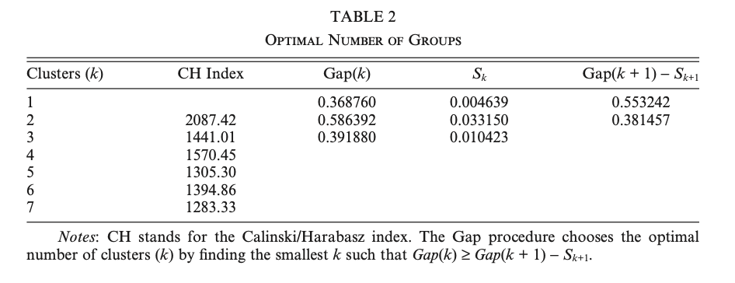
Numero de clusters óptimo para identificar individuos pobres

Slide 22
B. Regímenes de Tipo de Cambio en 20 años
Agrupación de países por tipo de cambio en el mundo de 1975 a 2022: Website
Grupos óptimos por definición de régimen: flotante, flotante “sucio”, crawling pegs (tablita), pegs, y ninguna
Método: clúster para clasificar
Volatilidad del tipo de cambio
Varianza de los cambios del tipo de cambio
Volatilidad de las reservas

Slide 23
4. Clúster Jerárquico
† James, G., Witten, D., Hastie, T., Tibshirani, R., & Taylor, J. (2023). An introduction to statistical learning: With applications in Python. Chap. 12.4.2

Slide 24
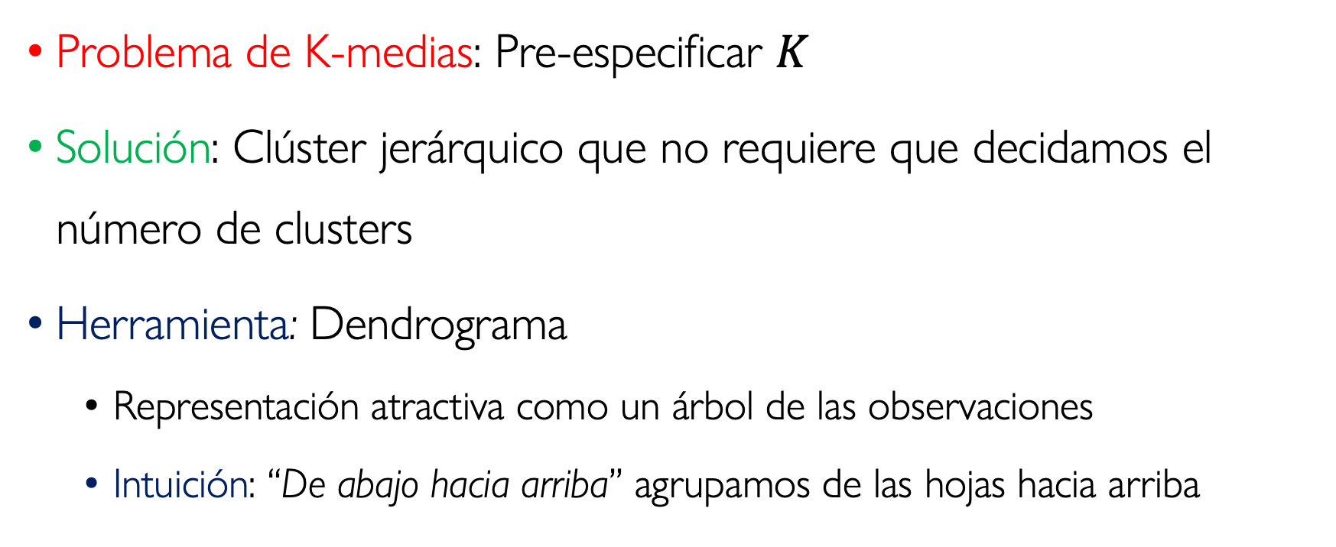
Motivación
Problema de K-medias: Pre-especificar $K$
Solución: Clúster jerárquico que no requiere que decidamos el número de clusters
Herramienta: Dendrograma
Representación atractiva como un árbol de las observaciones
Intuición: “De abajo hacia arriba” agrupamos de las hojas hacia arriba

Slide 25
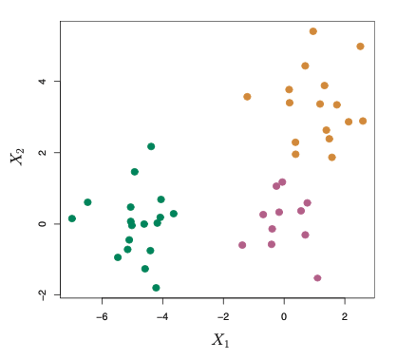
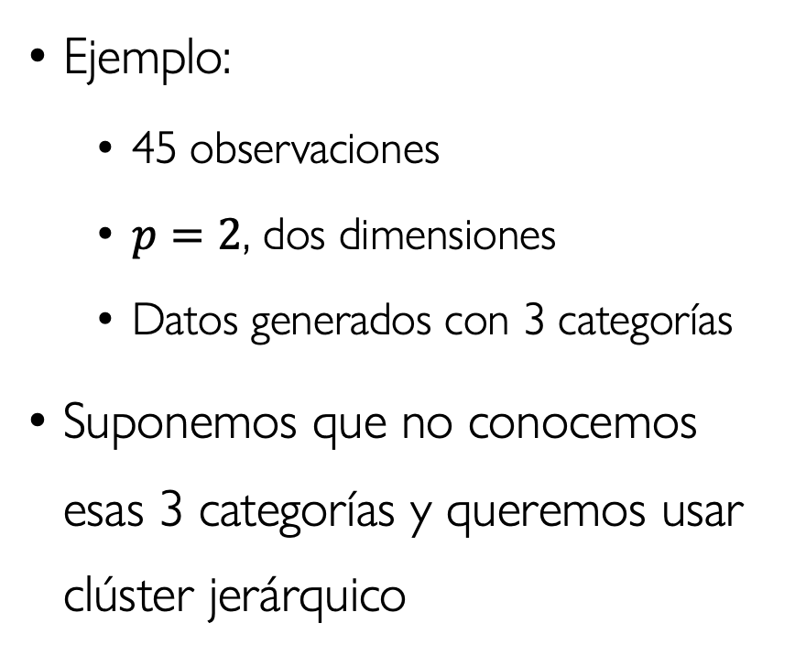
Clúster aglomerado: Ejemplo
Ejemplo:
45 observaciones
$p=2$, dos dimensiones
Datos generados con 3 categorías
Suponemos que no conocemos esas 3 categorías y queremos usar clúster jerárquico

Slide 26
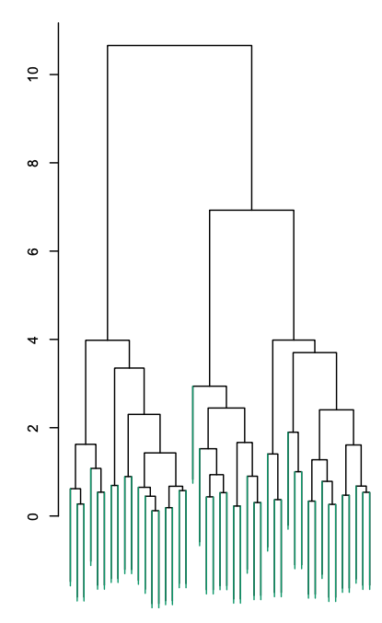
Dendrograma: Interpretación I
Fusion de ramas
Hojas (leafs)

Slide 27
Dendograma: Interpretación II
Mayor similaridad entre observaciones, más abajo se fusionan
Eje y: Indica la disimilitud entre observaciones
Mayor valor, más diferentes

Slide 28
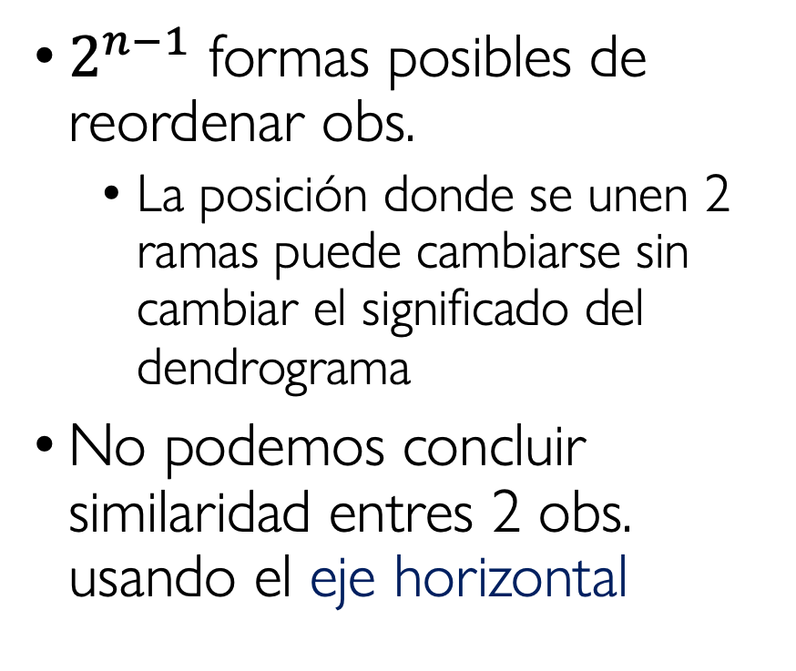
Problema del Dendrograma
$2^{n−1}$ formas posibles de reordenar obs.
La posición donde se unen 2 ramas puede cambiarse sin cambiar el significado del dendrograma
No podemos concluir similaridad entres 2 obs. usando el eje horizontal

Slide 29
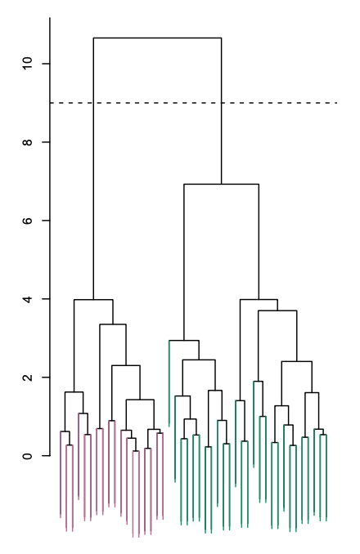
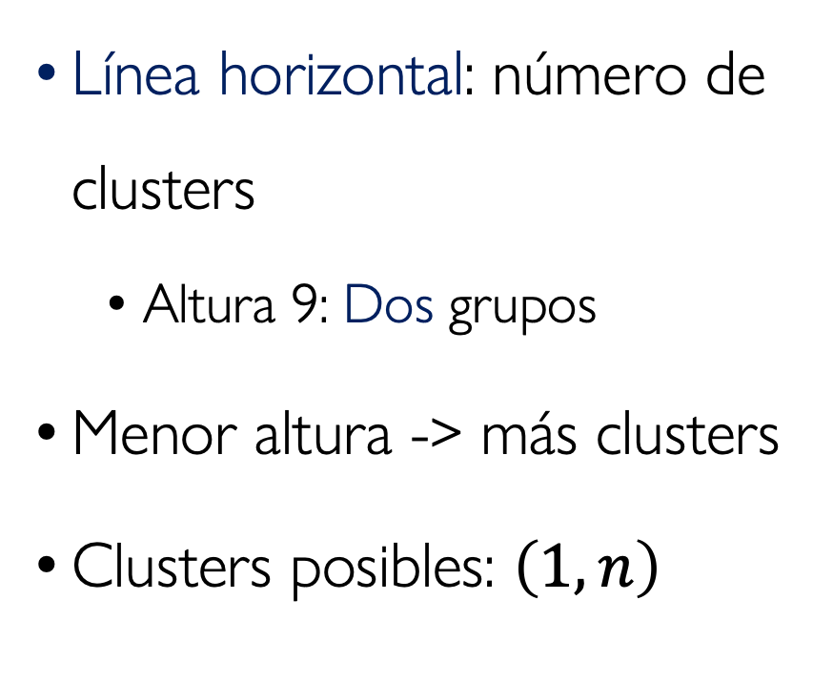
Numero de Clusters usando Dendrograma I
Línea horizontal: número de clusters
Altura 9: Dos grupos
Menor altura -> más clusters
Clusters posibles: $\left(1,n\right)$

Slide 30
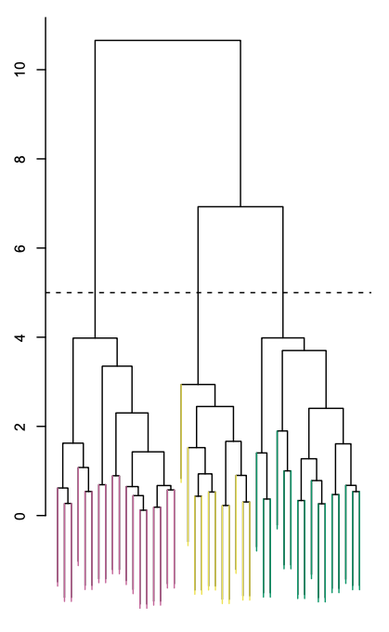
Numero de Clusters usando Dendrograma II
Altura 5: Tres clusters
Ventaja: 1 dendrograma -> definir cualquier número de clúster
Altura es como K-medias
Desventaja: ¿Dónde cortar?

Slide 31
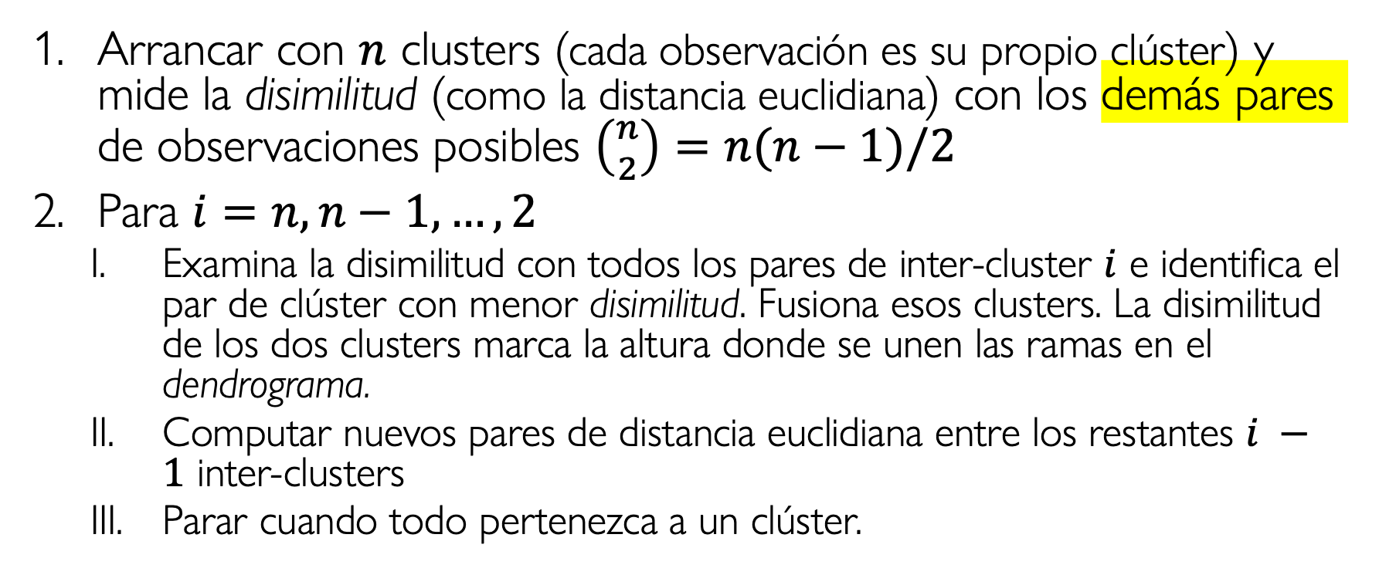
Algoritmo de Clúster Jerárquico: Formalmente
Arrancar con $n$ clusters (cada observación es su propio clúster) y mide la disimilitud (como la distancia euclidiana) con los demás pares de observaciones posibles $\left({n \atop 2}\right)=n(n−1)/2$
Para $i=n,n−1,…,2$
Examina la disimilitud con todos los pares de inter-cluster $i$ e identifica el par de clúster con menor disimilitud. Fusiona esos clusters. La disimilitud de los dos clusters marca la altura donde se unen las ramas en el dendrograma.
Computar nuevos pares de distancia euclidiana entre los restantes $i −1$ inter-clusters
Parar cuando todo pertenezca a un clúster.

Slide 32
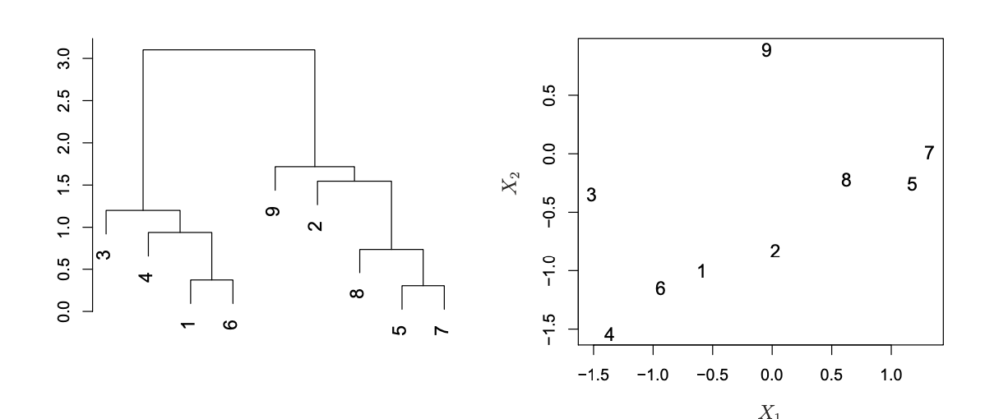
Ilustración del algoritmo
James et al (2023) ISLP, pag. 528

Slide 33
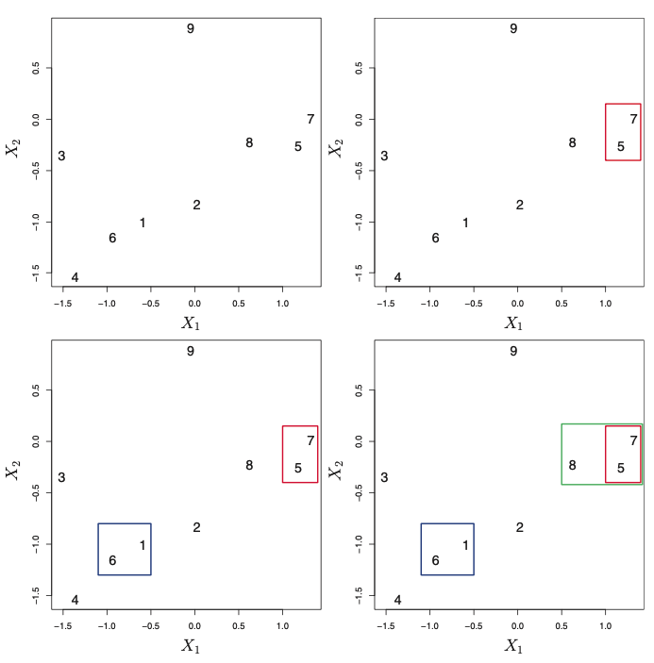
Ilustración en Dos Dimensiones
1ra agrupación de a pares de obs. es evidente
2da iteración de a grupos no es tan obvia.
¿Qué hacemos con 8?
Solucion:
Linkage: dissimilarity entre dos grupos
Tipos de linkage (p.530):
Completa
Única
Promedio
Centroide

Slide 34
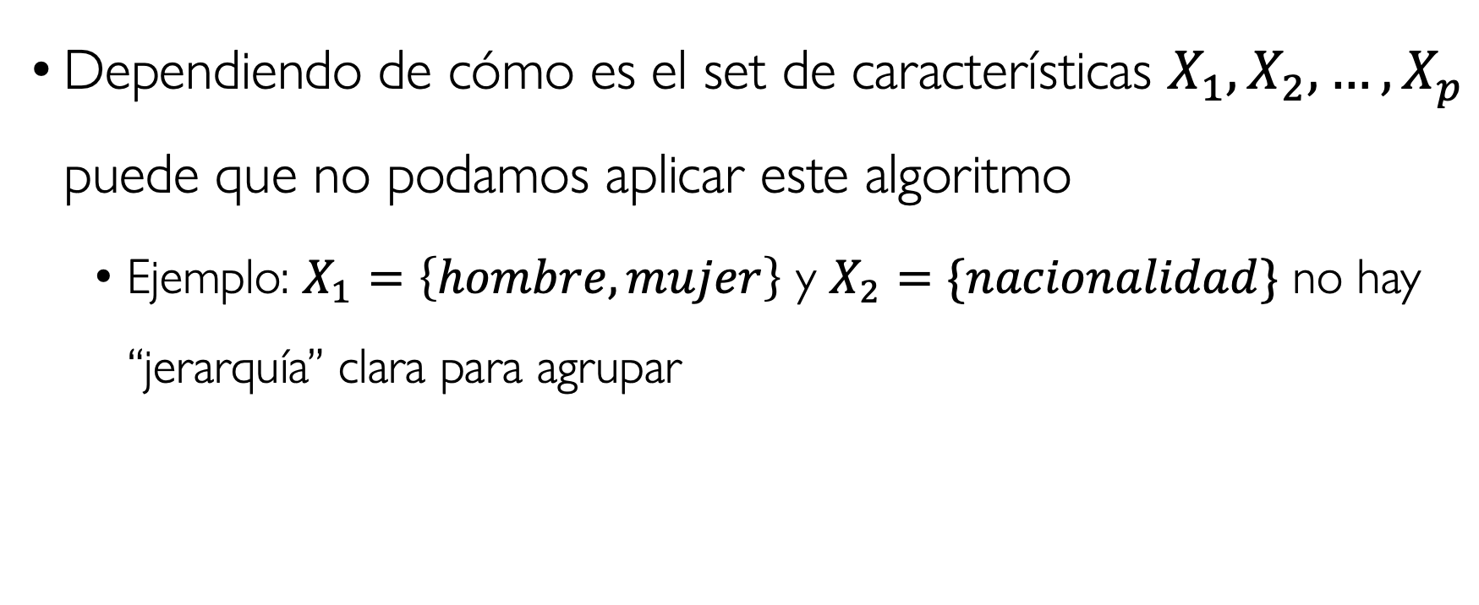
Consideraciones con Clúster Jerárquico
Dependiendo de cómo es el set de características $X_{1},X_{2},…,X_{p}$ puede que no podamos aplicar este algoritmo
Ejemplo: $X_{1}=\left\{hombre, mujer\right\}$ y $X_{2}=\{nacionalidad\}$ no hay “jerarquía” clara para agrupar

Slide 35
Consideraciones con Clúster Jerárquico
¿Qué medida de disimilaridad usamos?
-> Distancia Euclidiana
¿Qué tipo de “linkage” usamos?
-> Probar con varias definiciones
¿Dónde deberíamos cortar el dendograma?
-> No hay una regla general

Slide 36
Conclusiones finales
¿Qué aprendimos hoy?

Slide 37
¿Qué aprendimos hoy?
Otro método de aprendizaje no supervisado: Clúster
Motivación e idea para usar el método de clúster -> agrupar
Definimos el método de k-medias, su problema y visualización
Hablamos de consideraciones a tener en cuenta en la práctica

Slide 38
¿Qué aprendimos hoy?
Discutimos dos aplicaciones en Economía del análisis de clúster
Uno de k-medias y formas de inferir/justificar el numero óptimo de clúster
Uno donde el contexto de la pregunta nos define el número de grupos
Interpretamos un dendrograma discutiendo sus ventajas y desventajas

Slide 39
¿Dudas, consultas?
Consultas: 25RO35480961@campus.economicas.uba.ar

